Slide 1
Электрохимический ряд напряжений металлов

Slide 2
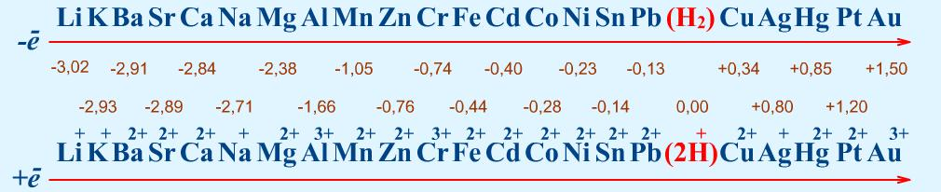
Электрохимический ряд напряжений металлов
Уменьшение восстановительных свойств
Усиление окислительных свойств
Металлы
Соединения металлов
Внешний вид и условия хранения
Оксиды
Нахождение в природе
Гидроксиды
Получение металлов
Соли
Химические свойства металлов
Проверь себя

Slide 3
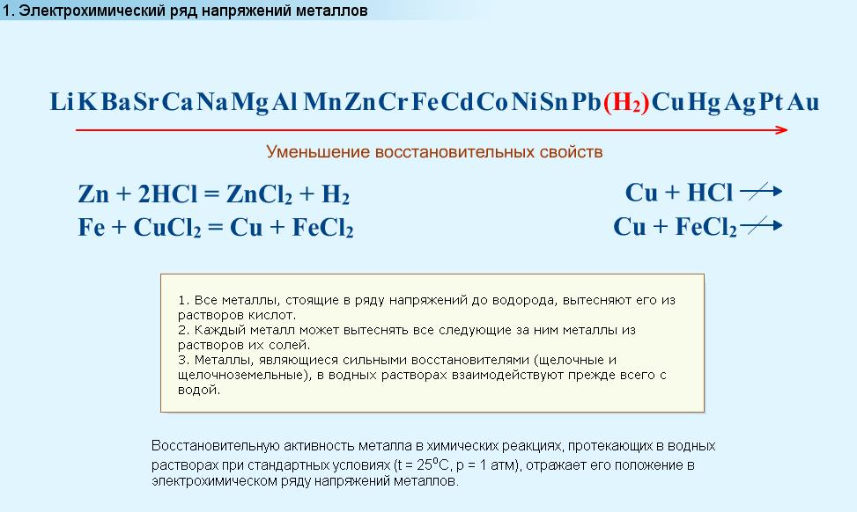
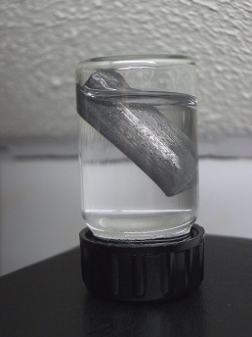
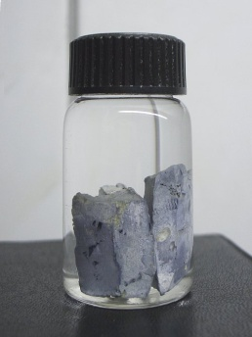
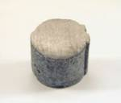
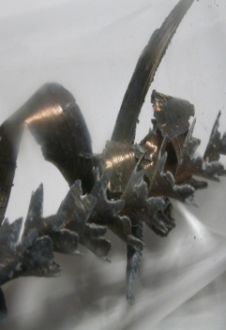
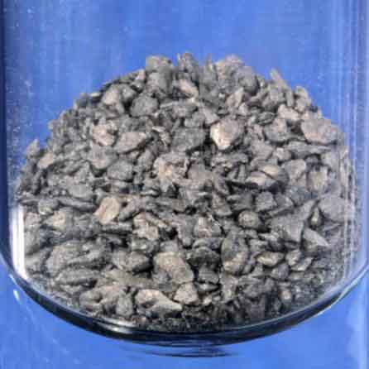
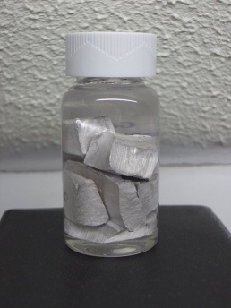
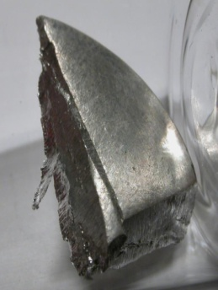
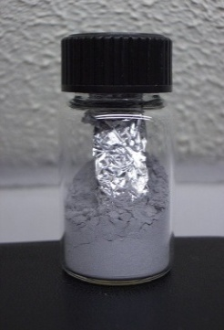
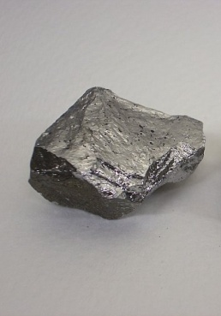
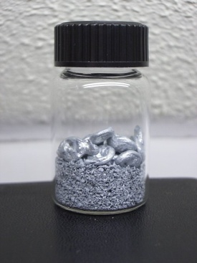
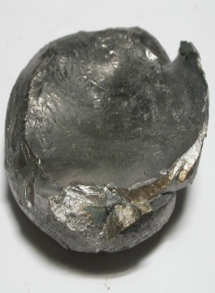
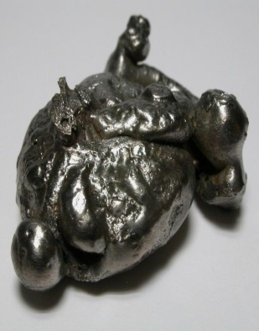
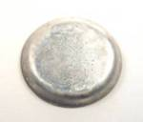
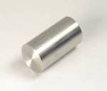
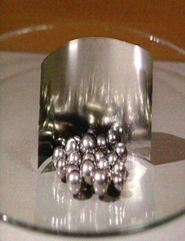
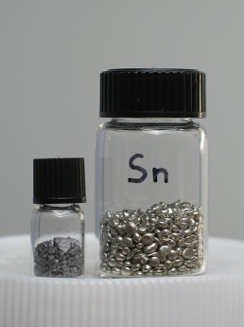
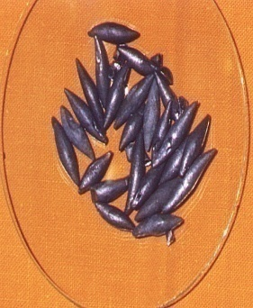
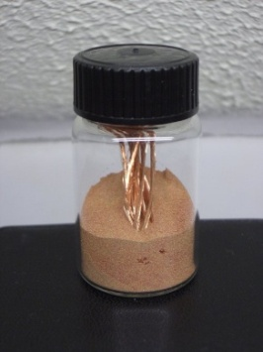
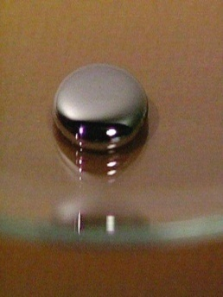
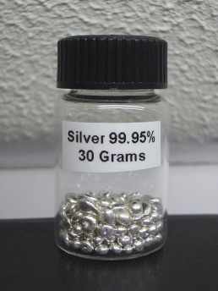
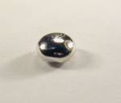
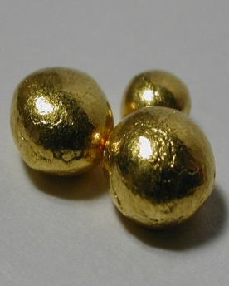
Внешний вид и условия хранения
Li
K
Ba
Sr
Ca
Na
Mg
Al
Mn
Zn
Cr
Fe
Cd
Co
Ni
Sn
Pb
Cu
Hg
Ag
Pt
Au

Slide 4
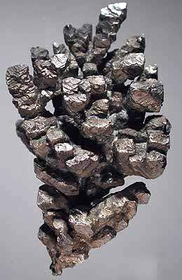





Внешний вид и условия хранения
Какова роль керосина при хранении активных Ме?
Что произойдет, если оставить кусочек лития на воздухе?
Осуществите превращения:
Li Li₂O LiOH Li₂CO₃
Объясните процессы, происходящие с литием.
Хранят только
в плотно закрытых сосудах под керосином
Na
Ag
Au
Al
Zn
Cu
Хранят в любых сосудах
Хранят в плотно закрытых сосудах
Главная

Slide 5
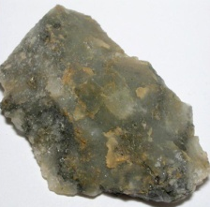

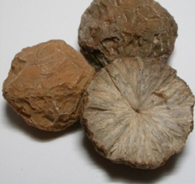

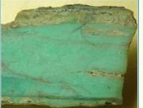
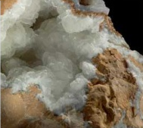
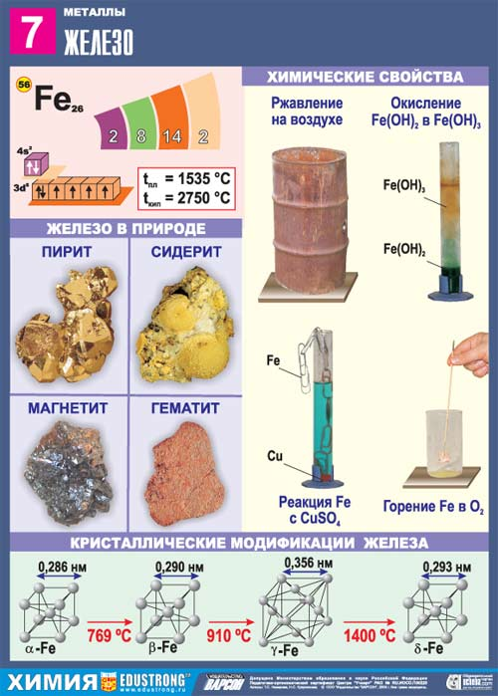
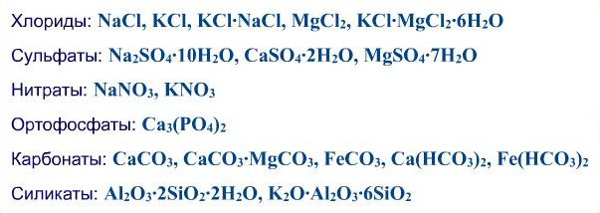
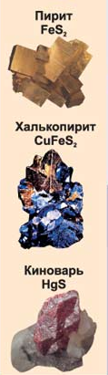
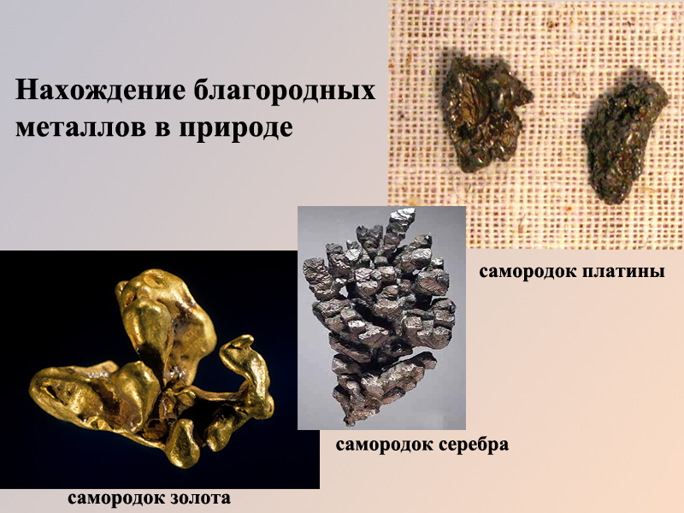
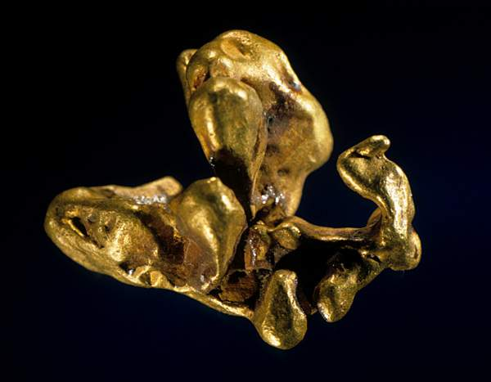
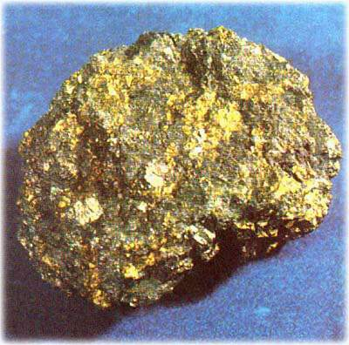
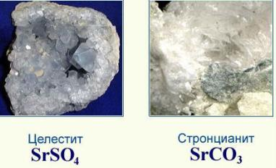
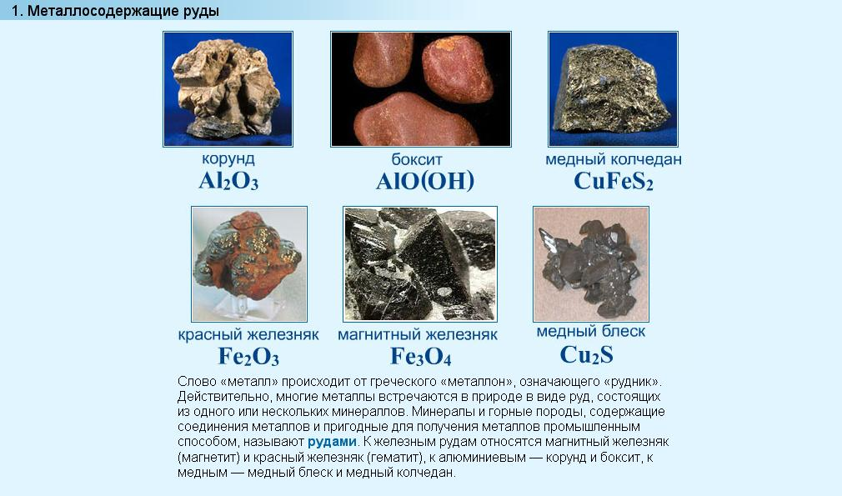
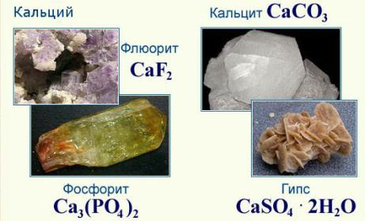
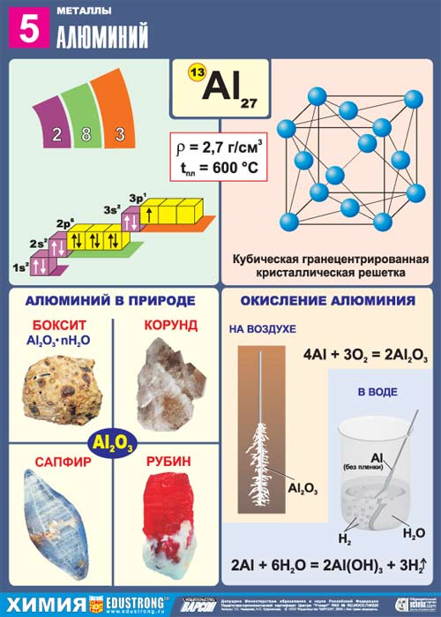
Главная
Нахождение в природе
Li K Ba Sr Ca Na Mg Al
Mn Zn Cr Fe Cd Co Ni Sn Pb (Н₂) Cu Hg
Ag Pt Au
Активные
Благородные
Средней активности
Сильвинит
Галит
Барит
Магнезит
Кальцит
Хризоберилл
Самородные серебро, платина, золото
Медный колчедан
CuFeS₂
Боксит
Фосфорит
Флюорит
Целестит
Стронциат
Корунд
Найдите одинаковые руды
Каковы химические формулы руд активных Ме?
Гипс
Сапфир
Рубин

Slide 6
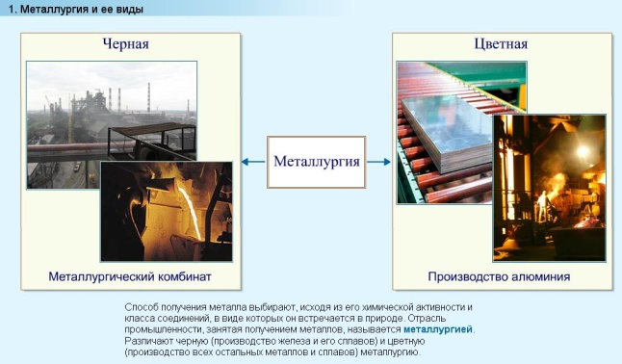
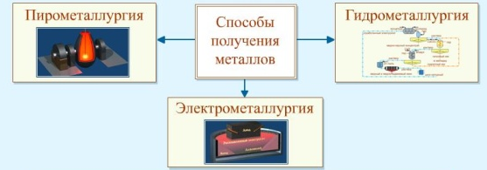
Получение металлов
Уменьшение восстановительных свойств
Усиление окислительных свойств
Металлургия – это наука о промышленных способах получения металлов из руд и одновременно – это отрасль промышленности
Любой металлургический процесс – это процесс восстановления ионов металла с помощью различных восстановителей
Ca²⁺ +2e = Ca⁰
Черная
Цветная
Производство Fe и его сплавов
Производство всех остальных Ме и сплавов

Slide 7
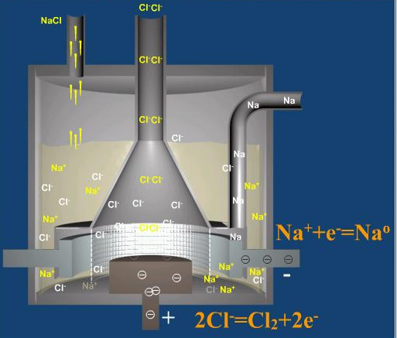
Получение металлов
Li K Ba Sr Ca Na Mg Al
Mn Zn Cr Fe Cd Co Ni Sn Pb (Н₂) Cu Hg
Ag Pt Au
Активные получают пироэлектрометаллургическим способом
Средней активности
Благородные
получение
Электрометаллургия – это способ получения металлов с помощью электрического тока – электролиза. Так получают в основном активные металлы из расплавов оксидов, гидроксидов, солей.
Электролиз расплава соли
Получение Na, K
Электролиз расплава
2NaCl = 2Na + Cl₂
Na⁺
Cl⁻
Na⁺
Cl⁻
Cl⁻
Cl⁻
Na⁺
Na⁺
2NaCl → 2Na + Cl₂
NaCl → Na⁺ + Cl⁻
Интерактивная схема электролиза взята из презентации Гальцевой О.Н., учителя химии МОУ «Аннинская СОШ №1», пос. Анна, Воронежской обл.

Slide 8
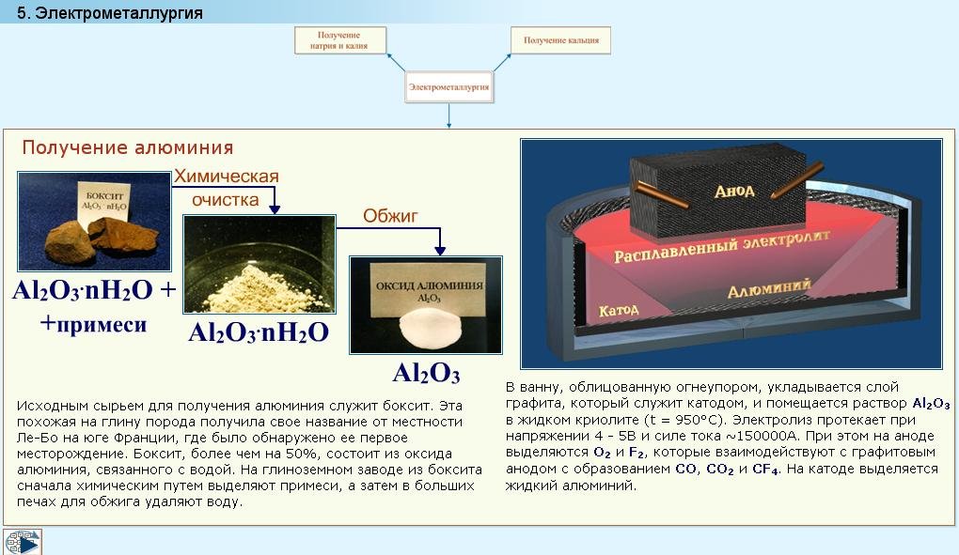
Получение металлов
Li K Ba Sr Ca Na Mg Al
Mn Zn Cr Fe Cd Co Ni Sn Pb (Н₂) Cu Hg
Ag Pt Au
Активные получают пироэлектрометаллургическим способом
Средней активности
Благородные
Электрометаллургия – это способ получения металлов с помощью электрического тока – электролиза. Так получают в основном активные металлы из расплавов оксидов, гидроксидов, солей.
Получение Аl электролизом Аl₂O₃
Электролизер для получения Аl
T 950°C, Al₂O₃ в расплаве криолита (Na₃AlF₆); на катоде: Al³⁺ + 3e = Al⁰
На угольном аноде (расходуется в процессе электролиза): O²⁻- 2e = O⁰;
C + O = CO↑; 2CO + O₂ = 2CO₂↑;

Slide 9
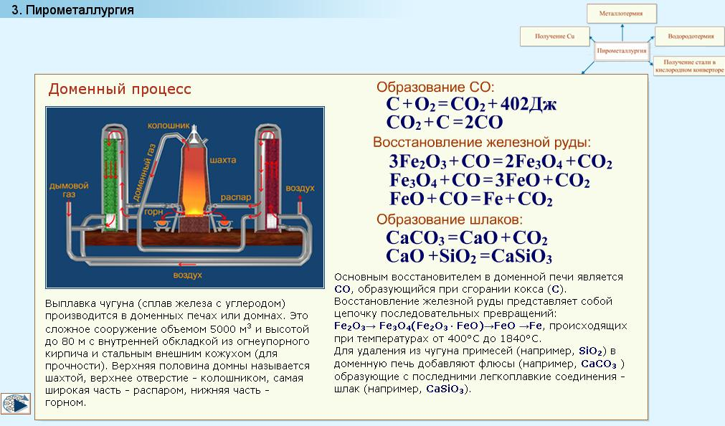
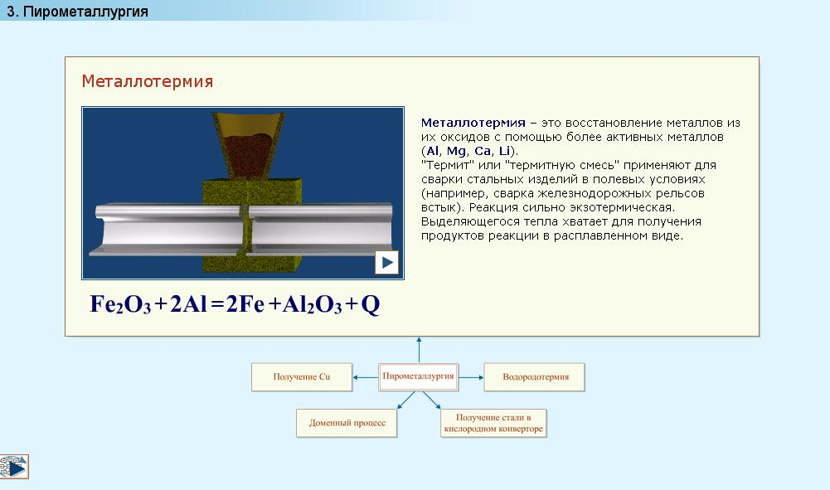

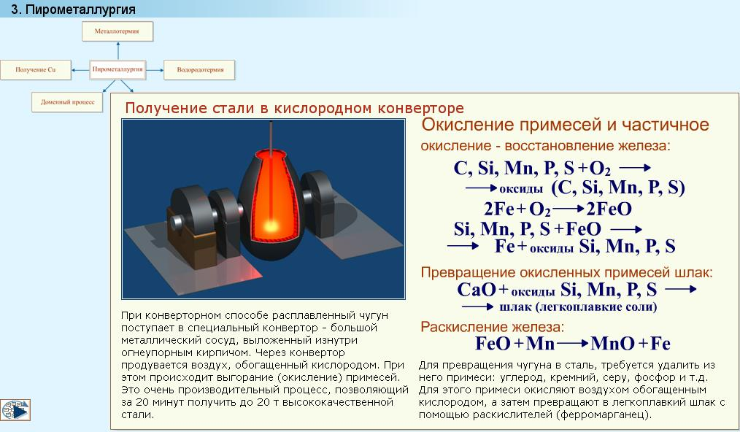
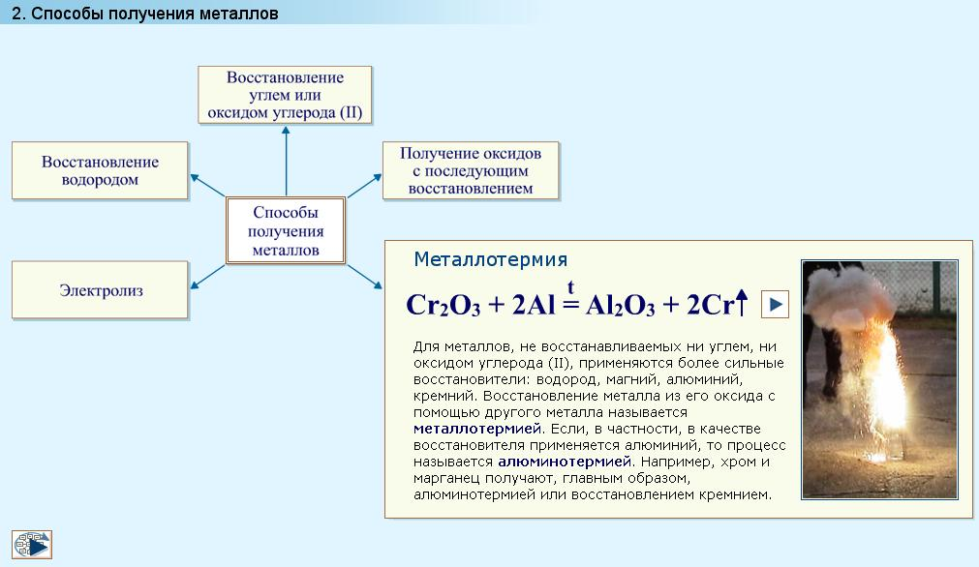
Получение металлов
Li K Ba Sr Ca Na Mg Al
Mn Zn Cr Fe Cd Co Ni Sn Pb (Н₂) Cu Hg
Ag Pt Au
Активные
Средней активности получают пиро- или гидрометаллургическим способом
Благородные добывают
Металлотермия
(Al, Mg, Ca, Li)
Пирометаллургия – это восстановление металлов из руд при высоких температурах с помощью различных восстановителей
Доменный процесс
Получение оксидов с последующим
восстановлением
2CuS + 3O₂ = 2CuO + 2SO₂↑(t°)
CuO + C = Cu + CO↑ (t°)
CuO + CO = Cu + CO₂ ↑(t°)
Получение стали в кислородном конвертере
Водородотермия (Н₂ приt°)
t°
WO₃ + 3H₂ = W + 3H₂O
Металлотермия
(Al, Mg, Ca, Li)

Slide 10
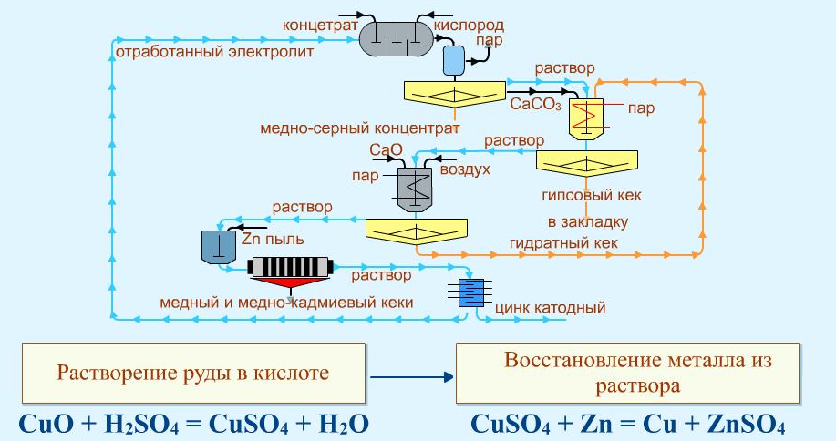
Получение металлов
Главная
Li K Ba Sr Ca Na Mg Al
Mn Zn Cr Fe Cd Co Ni Sn Pb (Н₂) Cu Hg
Ag Pt Au
Активные
Средней активности получают пиро- или гидрометаллургическим способом
Благородные добывают
Гидрометаллургия – это получение металлов из растворов их солей электролизом или вытеснение более активным металлом.

Slide 11
Химические свойства металлов
При комн. t°окисл. только с поверх.
Окисляются при комнатной температуре
При t° не окисляются
Окисляются только при нагревании
При обычных условиях взаимодействуют с водой с образованием щелочи и Н₂↑
С водой взаимодействуют только при нагревании с образованием оксида и Н₂↑
Помни! 2Al + 6HOH → 2Al(OH)₃ + 3H₂↑ (если снять оксидную пленку)
С водой не взаимодействуют
Коррозионная устойчивость чистых металлов усиливается
Из растворов кислот вытесняют водород (исключение HNO₃)
Помни! Щелочные и щелочноземельные металлы в водных растворах взаимодействуют прежде всего с Н₂О
Из растворов кислот не вытесняют водород
Взаимодействуют с серной кислотой (конц.). В зависимости от условий и восстановительных свойств Ме образуются SO₂, S, H₂S (Fe, Ni и некоторые металлы в H₂SO₄ (конц.) на холоду пассивируются).
Не взаимодействуют

Slide 12
Химические свойства металлов
Главная
Взаимодействуют с разбавленной и концентрированной азотной кислотой и в зависимости от условий, восстановительных свойств металлов, концентрации кислоты образуются N₂, N₂O, NO, N₂O₃, NO₂ u NH₃ (NH₄NO₃). Al, Fe, Cr в концентрированной азотной кислоте пассивируются.
С HNO₃ не реагируют
С разбавленной H₂SO₄ взаимодействуют с образованием Н₂
С раствором H₂SO₄ не реагируют
С HCl взаимодействуют с образованием Н₂
C HCl не реагируют
Каждый впереди стоящий металл вытесняет все последующие металлы из растворов и расплавов их солей
При электролизе сначала изменяется тот катион, металл которого находится правее в электрохимическом ряду напряжений металлов
Примечание: среди закономерностей, связывающих ряд напряжений металлов и химические свойства Ме и их соединений, есть исключения из правил. Будьте внимательны, обратитесь к теории!

Slide 13
Соединения металлов
Главная
Растворяются в Н₂О с образованием щелочей
Оксиды
Оксиды не растворяются в воде
При нагревании оксиды не разлагаются
При t°разлагаются
Гидроксиды растворяются в воде
Гидроксиды
Гидроксиды разлагаются в воде
Гидроксиды не растворяются в воде
Гидроксиды при t° не разлагаются
Гидроксиды при t° разлагаются на воду и оксиды
При t° разлагаются
на Ме, Н₂О и О₂
Нитраты при t° разлагаются на нитриты и О₂
Нитраты при t° разлагаются на Ме, NO₂ и О₂
Соли
Нитраты при t° разлагаются на оксид, NO₂ и О₂
Cоли, образованные сильными кислотами не гидролизуются
Гидролиз солей
Cоли, образованные сильными кислотами, гидролизуются с образованием кислой среды
Cоли, образованные слабыми кислотами гидролизуются (среда щелочная).
Существующие и растворимые соли, образованные слабыми кислотами, гидролизуются полностью

Slide 14
Электрохимический ряд напряжений металлов
Проверь себя
Ba + H₂O →
+
BaH₂
BaO
Ba(OH)₂
H₂
t°
Fe + H₂O →
+
H₂
Fe(OH)₂
Fe₂O₃
Fe₃O₄
Al + H₂SO₄(р)→
+
H₂S
Al₂(SO₄)₃
Al₂S₃
_{H2}
Zn + CuSO₄ (р)→
+
ZnSO₄
ZnS
Cu
CuO
t°
Fe + O₂ →
Fe₂O₃
Fe₃O₄
FeO
Na + O₂→
NaO₂
Na₂O
Na₂O₂
Тренажер «Химические свойства металлов»

Slide 15
Проверь себя
Тренажер «Химические свойства металлов»
Укажите, какие из предложенных веществ реагируют с кальцием и напишите уравнения соответствующих реакций.
NaOH
S
Br₂
Na₂O
O₂
Са
H₂
H₂O
K₂SO₄
Zn
N₂
Проверка
Проверка
Проверка
Проверка
Проверка
Проверка
Ca + S = CaS
2Са + О₂ = 2СаО
Са + 2Н₂О = Са(ОН)₂ + Н₂
3Са + N₂ = Ca₃N₂
Са + Н₂ = CaН₂
Са + Br₂ = CaBr₂

Slide 16
Электрохимический ряд напряжений металлов
Теоретические тесты с выбором ответа
Проверь себя
Коэффициент перед формулой восстановителя в реакции, схема которой
Ca + HNO₃ (конц.) → Ca(NO₃)₂ + N₂↑+ H₂O
а) 5; б) 10; в) 1; г) 12;
Коэффициент перед формулой окислителя в реакции, схема которой
Zn + H₂SO₄ (конц.) → ZnSO₄ + H₂S↑ + H₂O
а) 1; б) 2; в) 4; г) 5;
В схеме превращений
(1) (2) (3) (4)
Al → Al(OH)₃ → Al₂O₃ → AlCl₃ → Al требуется провести электролиз расплава для осуществления реакции на этапе: а) 1; б) 2; в) 3; г) 4;
В схеме превращений из теста 3 требуется провести прокаливание для осуществления реакции на этапе: а) 1; б) 2; в) 3; г) 4;
При электролизе раствора NaCl образуются продукты
а) Na; б) NaOH; в) Cl₂; г) H₂; д) HCl;
Коэффициент перед формулой восстановителя в реакции, схема которой
Ca + HNO₃ (конц.) → Ca(NO₃)₂ + N₂↑+ H₂O
а) 5;
Коэффициент перед формулой окислителя в реакции, схема которой
Zn + H₂SO₄ (конц.) → ZnSO₄ + H₂S↑ + H₂O
г) 5;
В схеме превращений
(1) (2) (3) (4)
Al → Al(OH)₃ → Al₂O₃ → AlCl₃ → Al требуется провести электролиз расплава для осуществления реакции на этапе: г) 4;
В схеме превращений из теста 3 требуется провести прокаливание для осуществления реакции на этапе: б) 2;
При электролизе раствора NaCl образуются продукты
б) NaOH; в) Cl₂; г) H₂;
Проверка

Slide 17
С какими из веществ будут реагировать предложенные
металлы при нормальных условиях?
Na
ошибка
NaCl (р-р)
ошибка
Li₂O
молодец
H₂O
ошибка
K₂SO₄(р-р)
молодец
O₂
ошибка
SO₂
Mg
ошибка
Na₂SO₄
молодец
FeSO₄ (р-р)
ошибка
SO₃
молодец
H₂SO₄ (р-р)
ошибка
Ca
ошибка
NaOH (р-р)
Zn
молодец
FeCl₂ (р-р)
молодец
HCl
ошибка
Al₂(SO₃)₃
ошибка
Al₂S₃
ошибка
H₂O
ошибка
SO₂
Cu
молодец
H₂SO₄ (конц)
ошибка
HCl
ошибка
CaO
ошибка
O₂
ошибка
P₂O₅
молодец
AgNO₃ (р-р)

Slide 18
Вопросы:
Ответы:
Главная
К можно получить
электролизом
раствора KCl
раствора КNO₃
расплава KCl
р-ва смеси КCl u MgCl₂
Более сильным восстановителем,
чем К будет
Li
Sr
Na
Ca
Более сильным окислителем
будет ион
Cu²⁺
Li¹⁺
Mg²⁺
Au³⁺
Щелочную среду при гидролизе
образует раствор соли
NaCl
Al₂(SO₄)₃
K₂CO₃
Al₂S₃
Роль Al в алюминотермии
катализатор
восстановитель
окислитель
не знаю
Шаблон теста взят из презентации Гальцевой О.Н. (п. Анна, Воронежской обл.)
Notes:
При выполнении этого задания необходимо выбрать правильный ответ и щелкнуть по нему левой кнопкой мыши.

Slide 19
Гидролиз солей – это реакция обменного взаимодействия соли с водой, в результате которой образуется слабый электролит
МОН сильное
НАn сильная
нейтральная среда
рН ~ 7
гидролиз не протекает
МОН сильное
НАn слабая
щелочная среда
рН > 7
Гидролиз солей
МАn
Аn+ НОН ↔ ОН + НАn
МОН слабое
НАn сильная
кислая среда
рН < 7
М ⁺ + НОН ↔ Н ⁺ + МОН
МОН слабое
НАn слабая
нейтральная среда; слабокислая; слабощелочная; рН ~ ?
М ⁺ + Аn + НОН ↔ МОН + НАn; гидролиз идет до конца

Slide 20
Электролизом называется окислительно-восстановительная реакция, которая протекает на электродах при пропускании через раствор или расплав электролита электрического тока
- К
М ^{n+} + ne = M⁰
2H₂O + 2e = H₂⁰ + 2OH
Электролиз растворов электролитов
МAn ↔ М ^{m+} + An ^{n-}
H₂O
Растворимый: М ⁰ – ne = M ^{n+}
Инертный: Аn ^{n-} ne = An⁰
2H₂O – 4e = O₂⁰ + 4H ⁺
+ A
Последовательность процессов восстановления на катоде
только
2H₂O + 2e = H₂⁰ + 2OH
и 2H₂O + 2e = H₂⁰ + 2OH
и М ^{n+} + ne = M⁰
только
М ^{n+} + ne = M⁰
Аl
H₂
Последовательность процессов окисления на аноде
2Cl ⁻, 2Br ⁻, 2I ⁻, S ²⁻ _ 2e =
Cl₂, Br₂, I₂, S
М ⁰ – ne = M ^{n+}
2H₂O – 4e = O₂⁰ + 4H ⁺
Растворимый анод
Нерастворимый анод

Slide 21
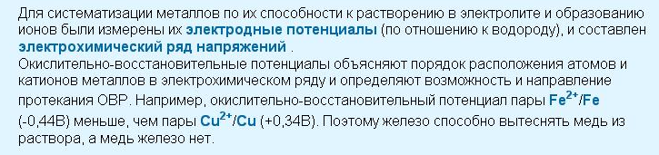
Электрохимический ряд напряжений металлов
Главная
Уменьшение восстановительных свойств
Усиление окислительных свойств
Факторы, определяющие положение металла в электрохимическом ряду напряжений:
Строение электронной оболочки: число электронных уровней и число электронов на внешнем слое;
Прочность кристаллической решетки металла;
Энергия процесса гидратации иона (соединения его с водой).
Помни! Ряд напряжений характеризует лишь способность М к окислительно-восстановительным взаимодействиям в водных растворах при стандартных условиях.

Slide 22
H₂SO₄
разбавленная
концентрированная
+8e
S⁻²
(H₂S)
+1
+6
-2
+1
+6
-2
+6e
S⁰
(S)
H₂ SO₄
H₂ S O₄
S⁺⁶
H⁺ - окислитель
2Н⁺ + 2e → H₂↑
S⁺⁶ - окислитель
+2e
S⁺⁴
(SO₂)
В водных р-рах реагируют с Н₂О
Zn + H₂SO₄(р) = ZnSO₄ + H₂↑
М + H₂SO₄(р) =
Если Н₂SO₄(к), то в зависимости от активности М и условий протекания реакций могут выделяться H₂S, S, SO₂.
Zn + 2H₂SO₄(конц. при t°) = ZnSO₄ + SO₂↑+ 2H₂O
3Zn + 4H₂SO₄(разб.) = 3ZnSO₄ + S↓+ 4H₂O
4Zn + 5H₂SO₄(сильно разб. при t°) = 4ZnSO₄ + H₂S↑+ 4H₂O
Выделяется SO₂
Cu + 2H₂SO₄ (к. при t°) = CuSO₄ + SO₂↑+ 2H₂O
=
На холоду Н₂SO₄(к) пассивирует некоторые металлы
Fe + H₂SO₄(к.) = Al + H₂SO₄ (к.) =

Slide 23
Так как окислителем в НNО₃ являются ионы NO₃⁻, а не ионы Н⁺, то при взаимодействии НNО₃ с М практически никогда не выделяется Н₂; NO₃⁻ - ионы восстанавливаются тем полнее, чем более разбавлена кислота и чем более активен М.
+1
+5
-2
H N O₃
N⁺⁵(NO₃) - окислитель
Взаимодействие азотной кислоты с металлами
Активными (Ca, Mg, Zn)
Cредней активности (Fe, Cr, Ni)
Малоактивными (Pb, Cu, Hg, Ag)
Благор. (Pt, Au)
НNО₃ (к)
НNО₃ (р)
НNО₃ (очень разб.)
НNО₃ (к)
НNО₃ (р)
НNО₃ (к)
НNО₃ (р)
Не реагирует
Соль, вода и N₂O
Соль, вода и N₂O или N₂
Соль, вода и NH₃ или NH₄NO₃
Не реагирует
Соль, вода и NO₂ или NО, N₂O
Соль, вода и NO₂
Соль, вода и NO
10HNO₃(к) + 4Ca = 4Ca(NO₃)₂ + N₂O↑+ 5H₂O;
4HNO₃(к) + Ni = Ni(NO₃)₂ + 2NO₂↑+ 2H₂O
10HNO₃(р) + 4Mg = 4Mg(NO₃)₂ + NH₄NO₃ + 3H₂O;
8HNO₃(р) + 3Cu = 3Cu(NO₃)₂ + 2NO↑+ 4H₂O
Примеры реакций:

